Slide 2
الگوریتم چیست؟
Introduction to Algorithms

Slide 3
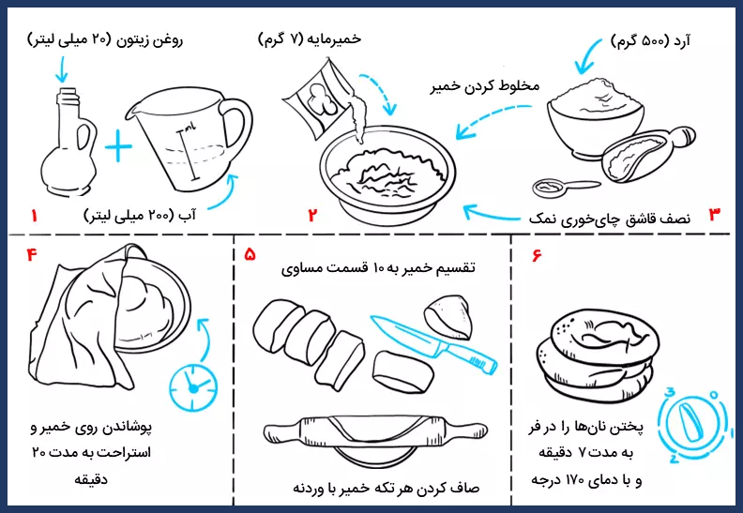
الگوریتم چیست؟
همه‌ی ما –حتی کسانی که تا کنون برنامه نویسی نکرده‌اند– می‌دانیم که کامپیوترها و سیستم‌های کامپیوتری برای انجام هر کاری نیاز به برنامه (Program) دارند.
اما برنامه نویسی معمولاً با نوشتن برنامه آغاز نمی‌شود. قبل از نوشتن برنامه لازم است گام به گام، کارهایی را که باید برنامه انجام دهد تعریف کنیم.
به این تعریف گام به گام یک عملیات، طراحی الگوریتم (Algorithm) گفته می‌شود.
الگوریتم یک دنباله از گام‌ها است که برای حل یک مشکل یا انجام یک کار خاص استفاده می‌شود. این گام‌ها باید به صورت واضح و مشخص تعریف شوند تا الگوریتم بتواند به درستی اجرا شود.

Slide 4
ویژگی‌های الگوریتم
الگوریتم‌ها باید دارای ویژگی‌های زیر باشند:
Input (ورودی): الگوریتم باید ورودی داشته باشد.
Processing (پردازش): الگوریتم باید پردازش انجام دهد.
Output (خروجی): الگوریتم باید خروجی داشته باشد.
Finiteness (پایان‌پذیری): الگوریتم باید به صورت محدود و مشخص تعریف شود.
Determinism (تعیین‌پذیری): الگوریتم باید به صورت واضح و مشخص تعریف شود.

Slide 5
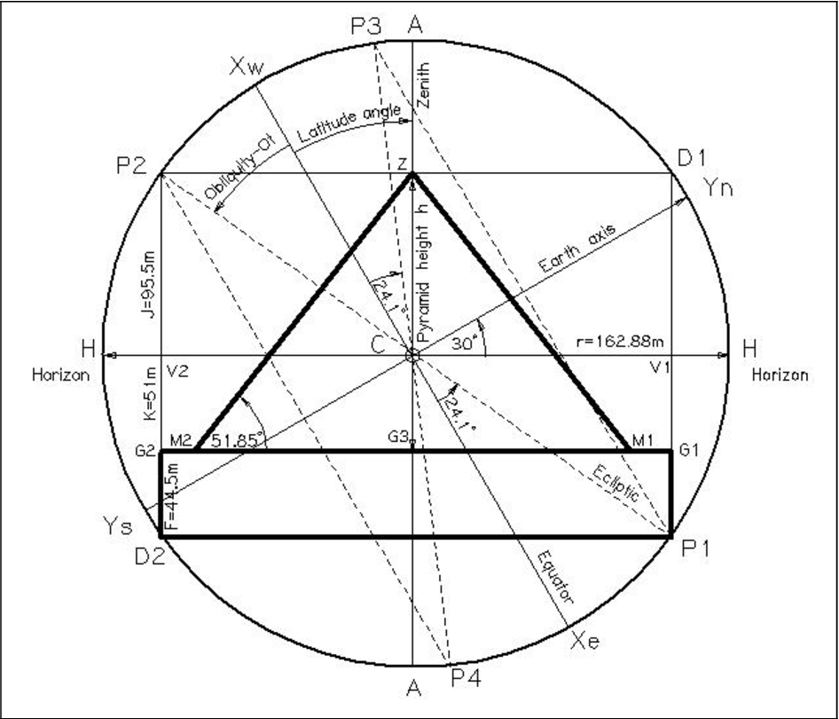
تاریخچه الگوریتم‌ها
الگوریتم‌ها از زمان‌های قدیم مورد استفاده قرار گرفته‌اند. به عنوان مثال:
الگوریتم‌های ریاضی در تمدن بابل و مصر باستان استفاده می‌شدند.
الگوریتم‌های هندسی در تمدن یونان باستان استفاده می‌شدند.
الگوریتم‌های جبر در تمدن اسلامی استفاده می‌شدند.
الگوریتم‌های کامپیوتری در قرن 20 میلادی توسعه یافتند.

Slide 6
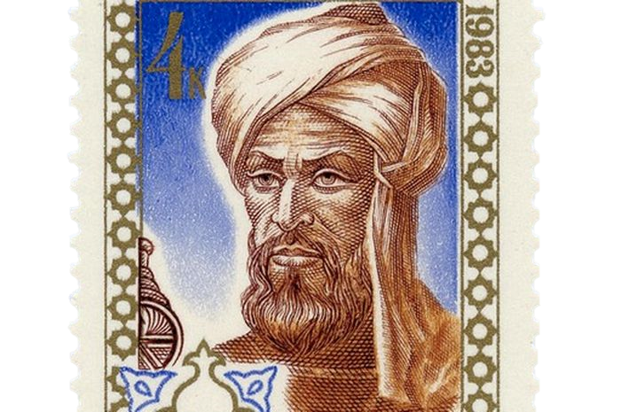
شخصیت‌های کلیدی در تاریخچه الگوریتم‌ها
برخی از شخصیت‌های کلیدی در تاریخچه الگوریتم‌ها عبارتند از:
خوارزمی: ریاضیدان ایرانی که الگوریتم‌های جبر را توسعه داد.
یاکوب برنولی: ریاضیدان سوئیسی که الگوریتم‌های احتمال را توسعه داد.
آلن تورینگ: ریاضیدان و کامپیوترشناس انگلیسی که الگوریتم‌های کامپیوتری را توسعه داد.
دونالد کنوت: کامپیوترشناس آمریکایی که الگوریتم‌های مرتب‌سازی را توسعه داد.

Slide 7
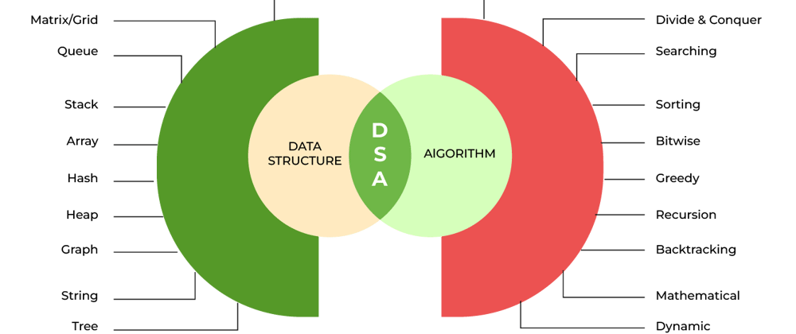
انواع الگوریتم‌ها

Slide 8
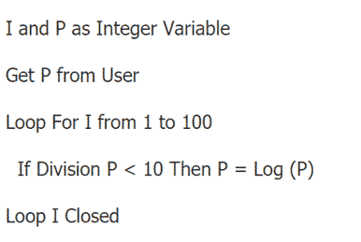
شبه‌کد (Pseudocode)
شبه‌کد یک زبان برنامه‌نویسی (غیرقابل اجرا) است که برای نوشتن الگوریتم‌ها استفاده می‌شود. شبه‌کد به ما کمک می‌کند تا الگوریتم را به صورت واضح و مشخص تعریف کنیم

Slide 9
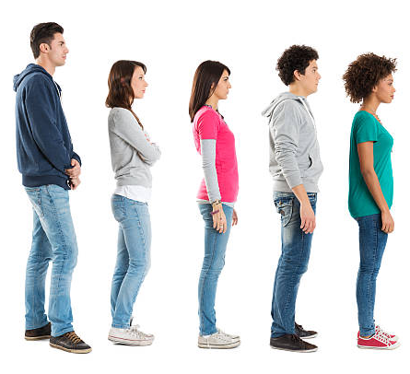
مثال‌های الگوریتم‌ها در زندگی واقعی
الگوریتم‌ها در بسیاری از جنبه‌های زندگی واقعی استفاده می‌شوند. به عنوان مثال:
الگوریتم مرتب شدن آدم ها در صف
الگوریتم ساختن مربا
الگوریتم‌های جستجو در موتورهای جستجو مانند Google استفاده می‌شوند.
الگوریتم‌های مرتب‌سازی در پایگاه‌های داده استفاده می‌شوند.
الگوریتم‌های گراف در شبکه‌های اجتماعی مانند Facebook استفاده می‌شوند.
الگوریتم‌های رمزنگاری در تراکنش‌های بانکی استفاده می‌شوند.

Slide 10
نتیجه‌گیری
الگوریتم یک دنباله از گام‌ها است که برای حل یک مشکل یا انجام یک کار خاص استفاده می‌شود. با درک ویژگی‌های الگوریتم‌ها و استفاده از فلوچارت و شبه‌کد، می‌توانیم الگوریتم‌ها را به درستی تعریف کنیم و برنامه‌های بهینه‌تری را توسعه دهیم. الگوریتم‌ها در بسیاری از جنبه‌های زندگی واقعی استفاده می‌شوند و به ما کمک می‌کنند تا کارهایمان را به صورت بهینه‌تری انجام دهیم.

